Slide 1

Java 虚拟机-分支、循环、多态
刘欣
QQ: 3340792577 微信：liuxinlehan
微信公众号：码农翻身(coderising)
码农翻身QQ群： 536010527

Slide 2
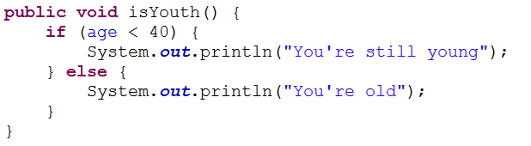
条件语句

Slide 3
条件语句
0: aload_0
1: getfield #21 // Field age:I
4: bipush 40
6: if_icmpge 20
9: getstatic #32 // Field java/lang/System.out:Ljava/io/PrintStream;
12: ldc #46 // String You're still young
14: invokevirtual #40 // Method java/io/PrintStream.println:(Ljava/lang/String;)V
17: goto 28
20: getstatic #32 // Field java/lang/System.out:Ljava/io/PrintStream;
23: ldc #48 // String You're old
25: invokevirtual #40 // Method java/io/PrintStream.println:(Ljava/lang/String;)V
28: return

Slide 4
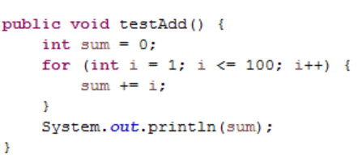
循环

Slide 5
循环

Slide 10
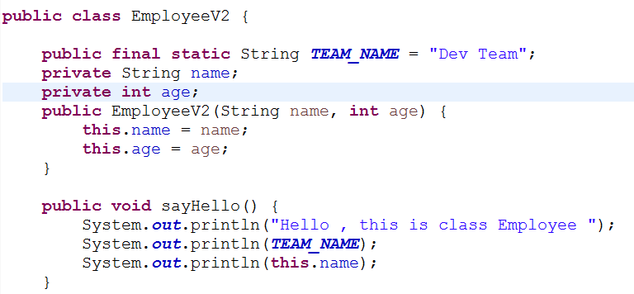
多态

Slide 11
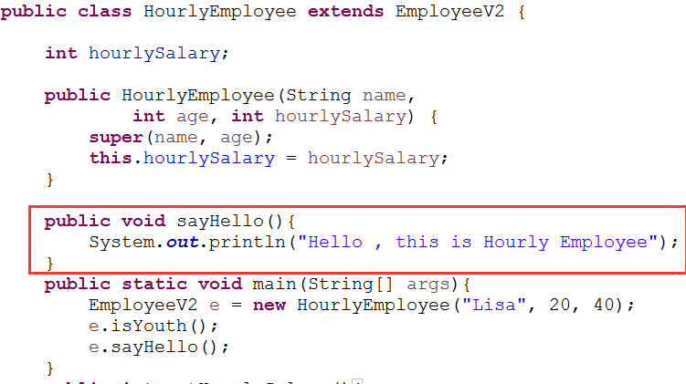
多态

Slide 12
EmployeeV2 e = new HourlyEmployee("Lisa", 20, 40);
e.sayHello();
0: new #1 // class com/coderising/jvm/test/HourlyEmployee
3: dup
4: ldc #40 // String Lisa
6: bipush 20
8: bipush 40
10: invokespecial #42 // Method "<init>":(Ljava/lang/String;II)V
13: astore_1
14: aload_1
15: invokevirtual #44 // Method com/coderising/jvm/test/EmployeeV2.sayHello:()V
18: return
调用的是父类的方法吗？

Slide 13
Invokevirtual 执行的步骤：
找到objref的实际类型
HourlyEmployee , 不是EmployeeV2
在HourlyEmployee中查找与常量中描述符和名称都相符的方法， 如果能找到，并且权限没有问题，则执行该方法
sayHello:()V
否则，按照继承关系从下往上依次寻找（与第二步类似）
如果最终没有找到，抛出异常
Notes:
这就是所谓的动态分派
看下实现代码

Slide 14
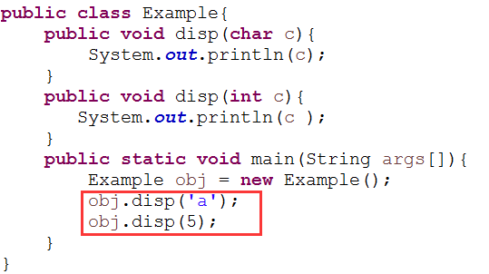
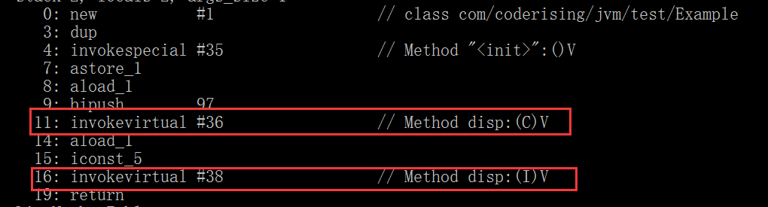
再来看看重载(Overload)
Notes:
重载（overload）其实是一个编译期的概念， 对Java来讲， 在编译期间就能确定程序到底调用那一个函数

Slide 15
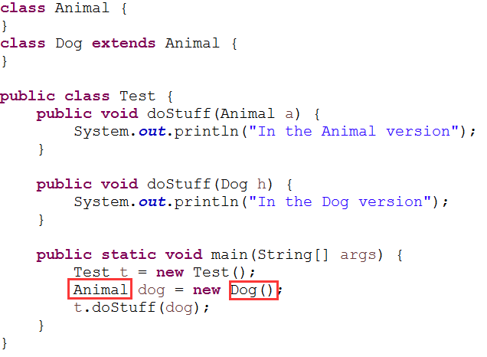
Notes:
对于dog 这个变量来讲， Animal 是静态类型，或者叫外观类型， Dog 是实际类型
在编译期间， 编译器会用外观类型去找对应的方法， 而不是实际类型， 这就是所谓的静态分派

